Slide 1
1장
OpenCV

Slide 2
1장
1. OpenCV 소개 및 기본 사용법

Slide 3
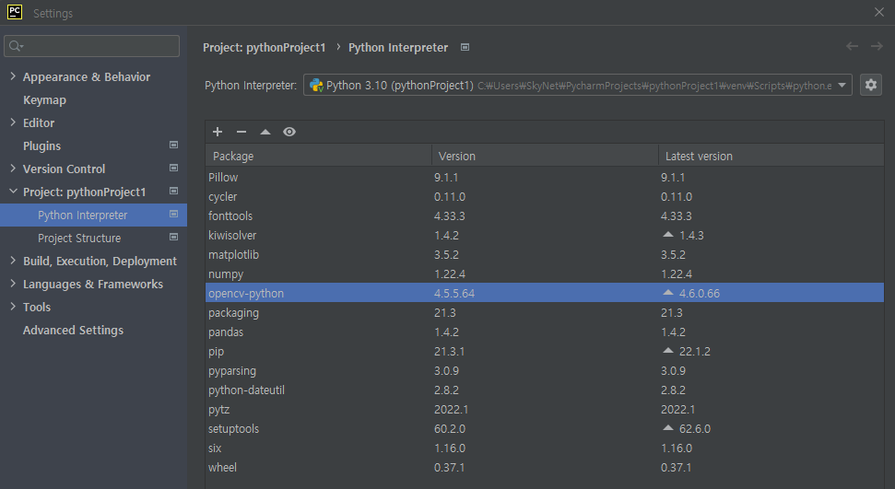
1. OpenCV 소개 및 기본 사용법
컴퓨터 비전을 위한 OpenCV
영상 처리와 컴퓨터 비전을 위한 오픈소스 라이브러리
C, C++, Python 등에서 사용 가능
파이참 – settings – project – opencv-python을 검색하여 설치

Slide 4
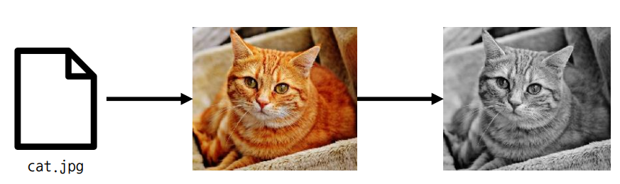
1. OpenCV 소개 및 기본 사용법
이미지 읽어서 살펴보기
처리
파일 저장

Slide 5
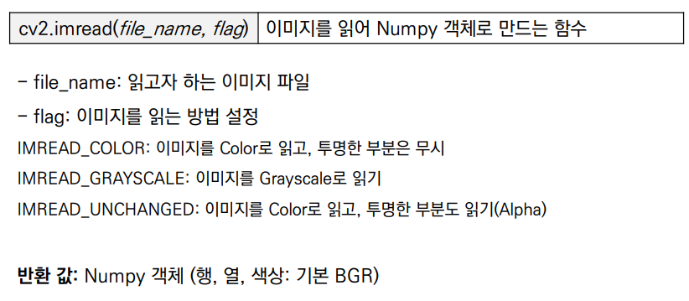
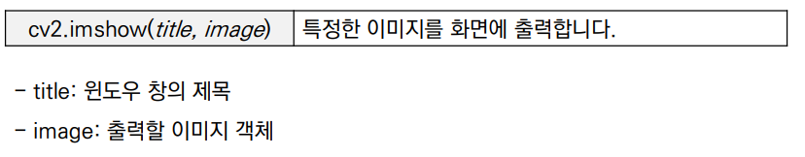
1. OpenCV 소개 및 기본 사용법
이미지 읽어서 살펴보기

Slide 6
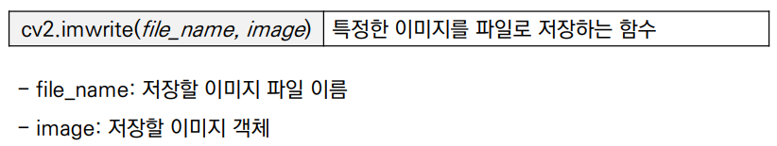
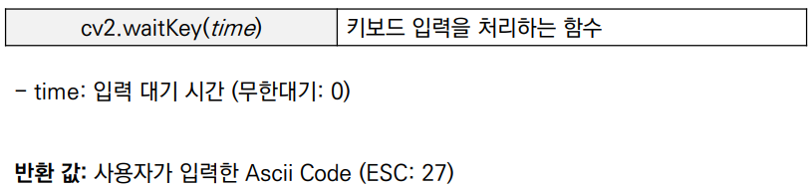

1. OpenCV 소개 및 기본 사용법
이미지 읽어서 살펴보기

Slide 7
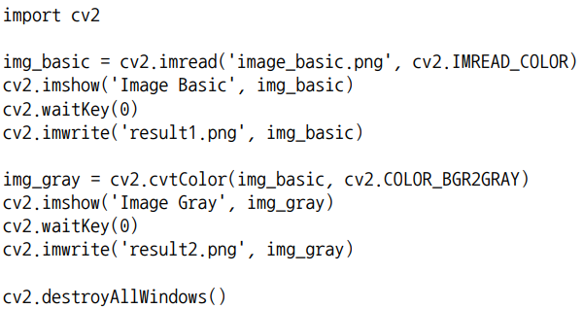
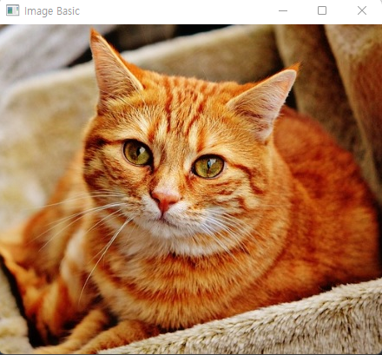
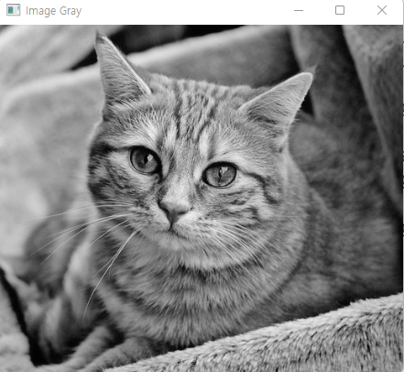
1. OpenCV 소개 및 기본 사용법
이미지 읽어서 살펴보기
이미지 파일을 실행 폴더에 copy
BGR을 GRAY로 변환

Slide 8
1장
2. OpenCV 이미지 연산

Slide 9
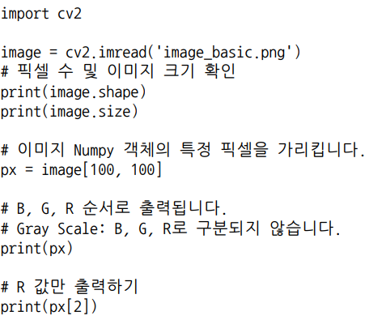
2. OpenCV 이미지 연산
이미지 크기 및 픽셀 확인
(219, 254, 3)
166878
[ 22 71 157]
157

Slide 10
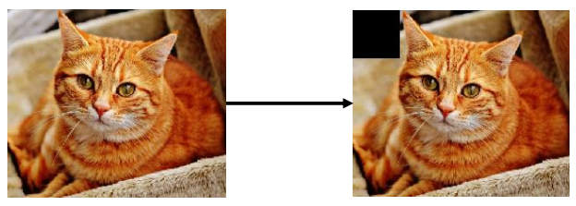
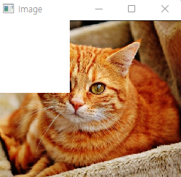
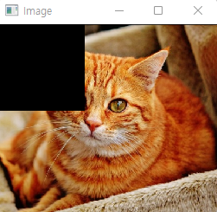
2. OpenCV 이미지 연산
특정 범위 픽셀 변경
import cv2
import time
image = cv2.imread('image_basic.png')
start_time = time.time()
for i in range(0, 100):
for j in range(0, 100):
image[i, j] = [255, 255, 255]
print("--- %s seconds ---" % (time.time() - start_time))
cv2.imshow('Image', image)
cv2.waitKey(0)
start_time = time.time()
image[0:100, 0:100] = [0, 0, 0]
print("--- %s seconds ---" % (time.time() - start_time))
cv2.imshow('Image', image)
cv2.waitKey(0)
--- 0.0029997825622558594 seconds ---
--- 0.0 seconds ---

Slide 11
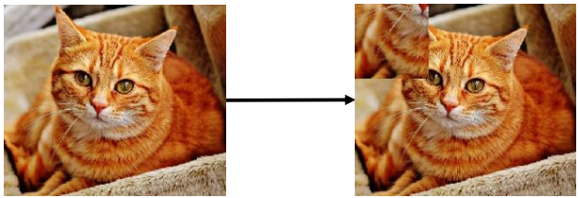
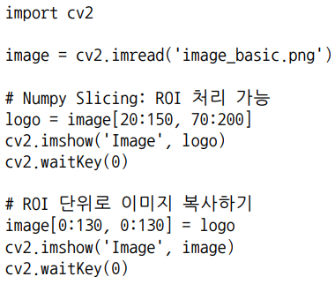
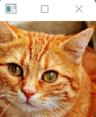
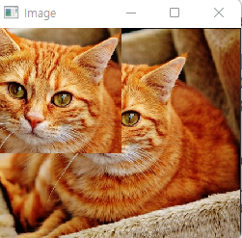
2. OpenCV 이미지 연산
ROI 추출 및 복사

Slide 12
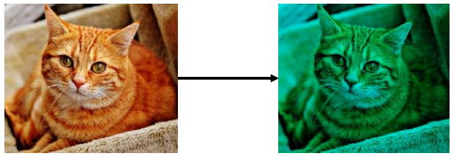
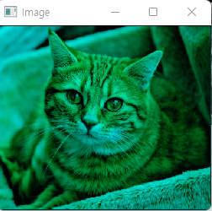
2. OpenCV 이미지 연산
픽셀별로 색상 다루기
import cv2
image = cv2.imread('image_basic.png')
# 특정 색상만 제거하기
image[:, :, 2] = 0
cv2.imshow('Image', image)
cv2.waitKey(0)
모든 픽셀에 대해 인덱스 2값인 Red 값 모두를 0으로 설정 (Red 값이 모두 사라짐)

Slide 13
1장
3. OpenCV 이미지 변형

Slide 14
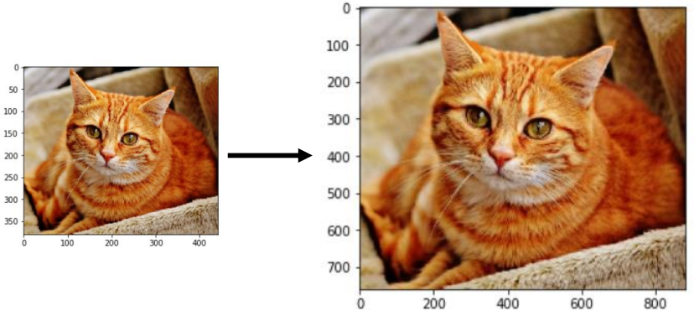
3. OpenCV 이미지 연산
이미지 크기 조절

Slide 15
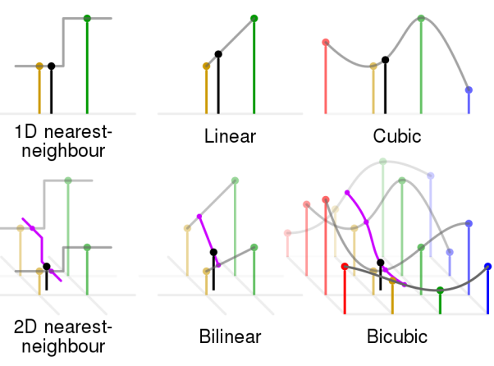
3. OpenCV 이미지 연산
보간법(Interpolation)

Slide 16
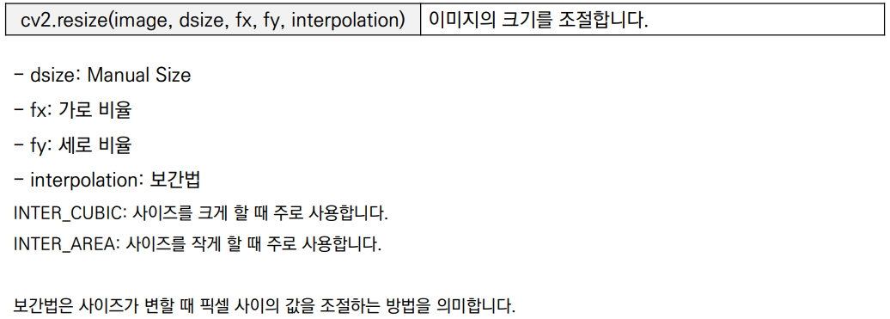
3. OpenCV 이미지 연산
이미지 크기 조절

Slide 17
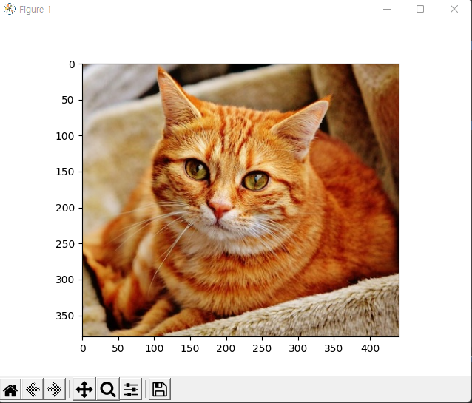

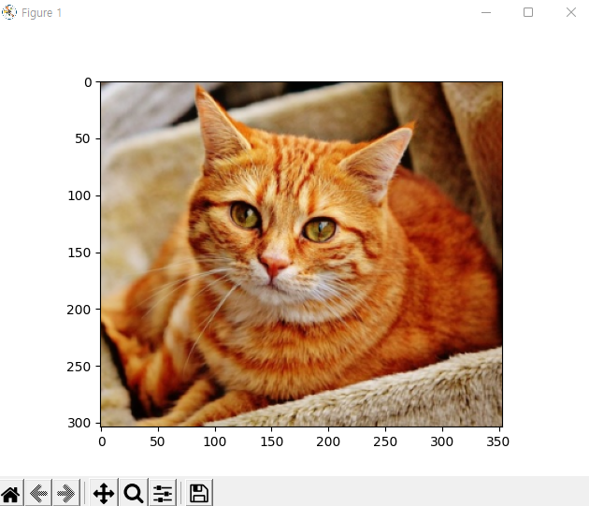
3. OpenCV 이미지 연산
이미지 크기 조절
import cv2
import matplotlib.pyplot as plt
image = cv2.imread('cat.jpg')
plt.imshow(cv2.cvtColor(image, cv2.COLOR_BGR2RGB))
plt.show()
expand = cv2.resize(image, None, fx=2.0, fy=2.0, interpolation=cv2.INTER_CUBIC)
plt.imshow(cv2.cvtColor(expand, cv2.COLOR_BGR2RGB))
plt.show()
shrink = cv2.resize(image, None, fx=0.8, fy=0.8, interpolation=cv2.INTER_AREA)
plt.imshow(cv2.cvtColor(shrink, cv2.COLOR_BGR2RGB))
plt.show()

Slide 18
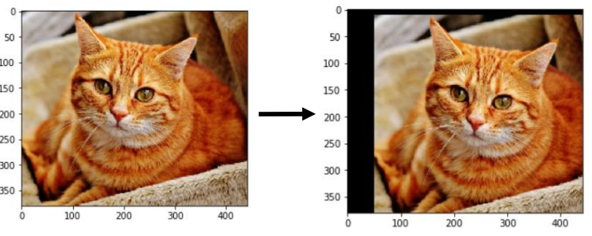
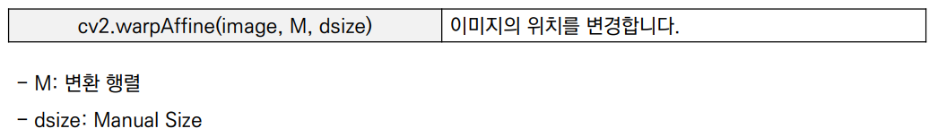
3. OpenCV 이미지 연산
이미지 위치 변경

Slide 19
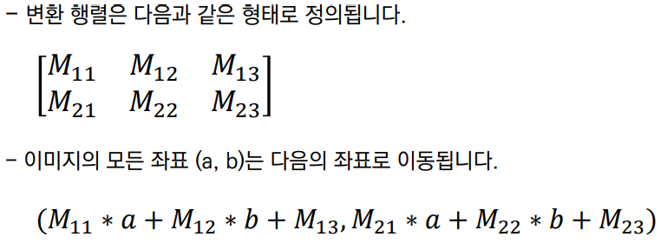
3. OpenCV 이미지 연산
변환 행렬과 변환
a
b
a
b

Slide 20
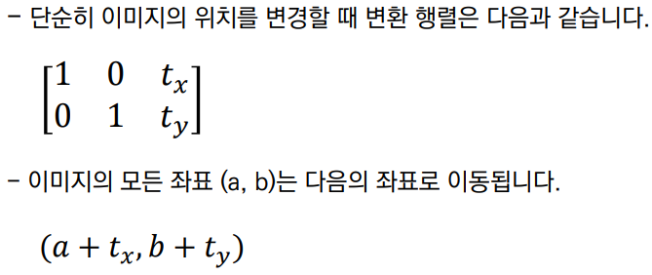
3. OpenCV 이미지 연산
이미지 위치 변경

Slide 21
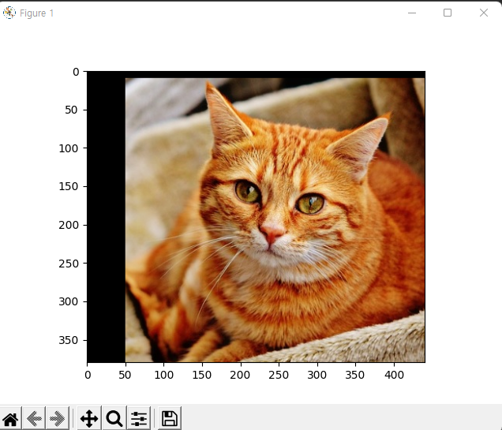
3. OpenCV 이미지 연산
이미지 위치 변경
import cv2
import numpy as np
import matplotlib.pyplot as plt
image = cv2.imread('cat.jpg')
# 행과 열 정보만 저장합니다.
height, width = image.shape[:2]
M = np.float32([[1, 0, 50], [0, 1, 10]])
dst = cv2.warpAffine(image, M, (width, height))
plt.imshow(cv2.cvtColor(dst, cv2.COLOR_BGR2RGB))
plt.show()
이동값 : 오른쪽으로 50, 아래로 10만큼 이동

Slide 22
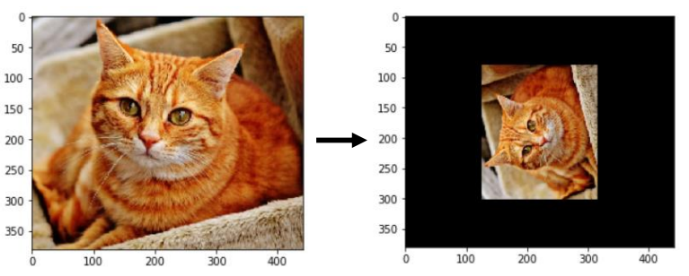
3. OpenCV 이미지 연산
이미지 회전

Slide 23
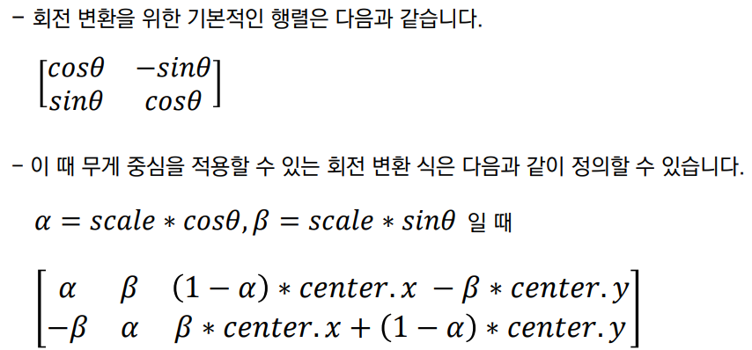
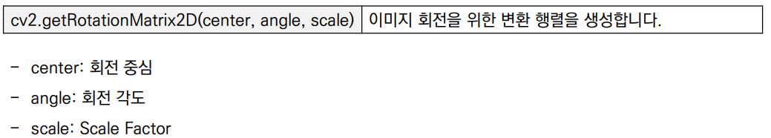
3. OpenCV 이미지 연산
이미지 회전
변환행렬

Slide 24
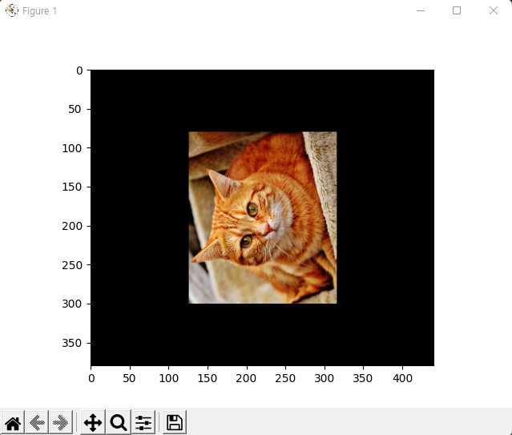
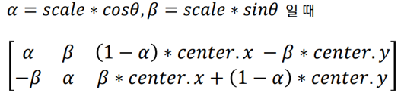
3. OpenCV 이미지 연산
이미지 회전
import cv2
import numpy as np
import matplotlib.pyplot as plt
image = cv2.imread('cat.jpg')
# 행과 열 정보만 저장합니다.
height, width = image.shape[:2]
M = cv2.getRotationMatrix2D((width / 2, height / 2), 90, 0.5)
dst = cv2.warpAffine(image, M, (width, height))
plt.imshow(cv2.cvtColor(dst, cv2.COLOR_BGR2RGB))
plt.show()
변환행렬 생성
Scale : 0.5, Sin 90도 = 1

Slide 25
1장
4. OpenCV 이미지 합치기

Slide 26
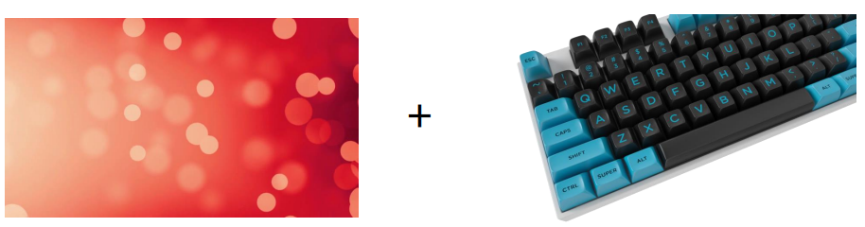
4. OpenCV 이미지 연산
이미지 합치기
이미지를 합치는 두 가지 방법
1. cv2.add(): Saturation 연산을 수행합니다.
0보다 작으면 0, 255보다 크면 255로 표현
np.add(): Modulo 연산을 수행합니다.
256은 0, 257은 1로 표현
256%256 = 0 257%256 = 1

Slide 27
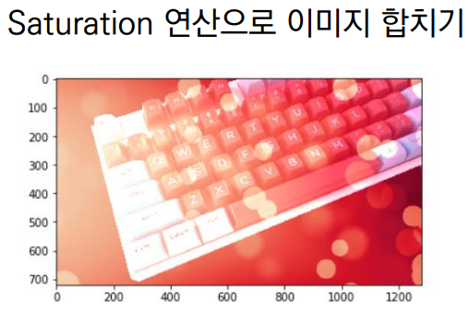
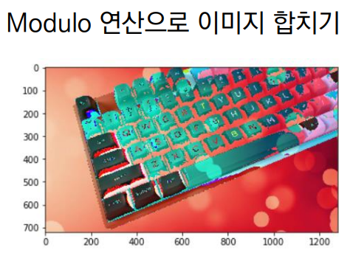
4. OpenCV 이미지 연산
이미지 합치기

Slide 28
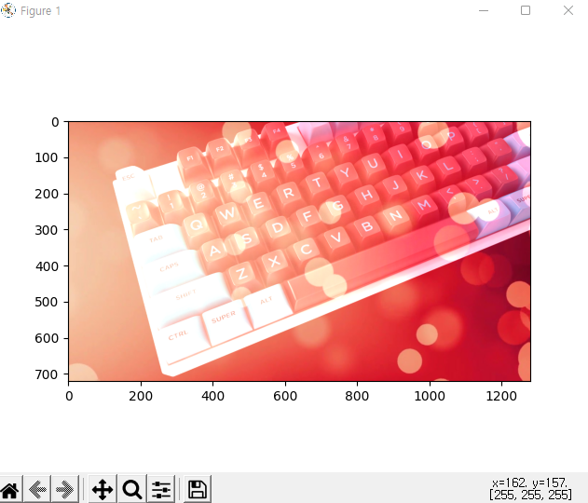
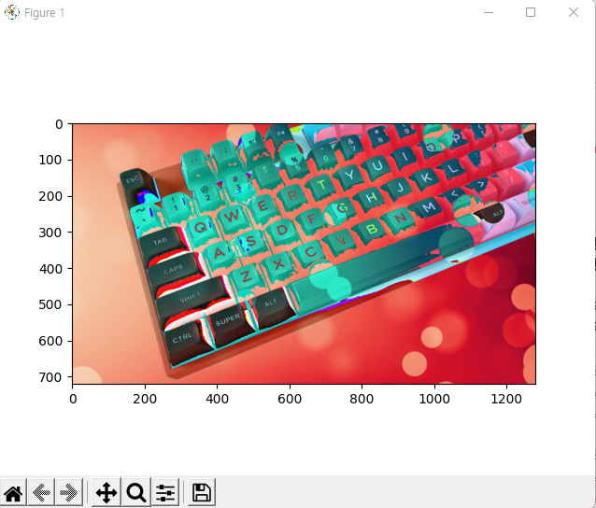
4. OpenCV 이미지 연산
이미지 합치기
import numpy as py 추가
import cv2
import matplotlib.pyplot as plt
image_1 = cv2.imread('image_1.jpg')
image_2 = cv2.imread('image_2.png')
result = cv2.add(image_1, image_2)
plt.imshow(cv2.cvtColor(result, cv2.COLOR_BGR2RGB))
plt.show()
result = image_1 + image_2
plt.imshow(cv2.cvtColor(result, cv2.COLOR_BGR2RGB))
plt.show()
result= py.add(image_1, image_2)

Slide 29
1장
5. OpenCV 임계점 처리하기

Slide 30
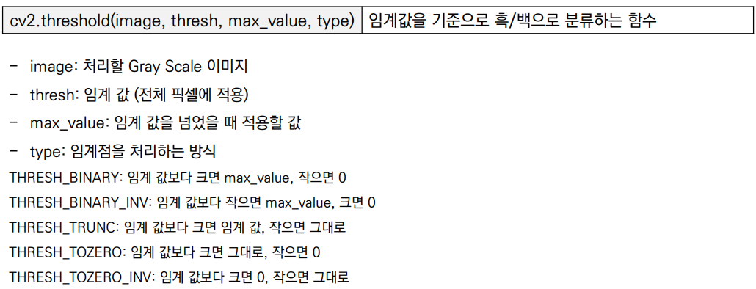
5. OpenCV 임계점 처리하기
이미지의 기본 이진화

Slide 31
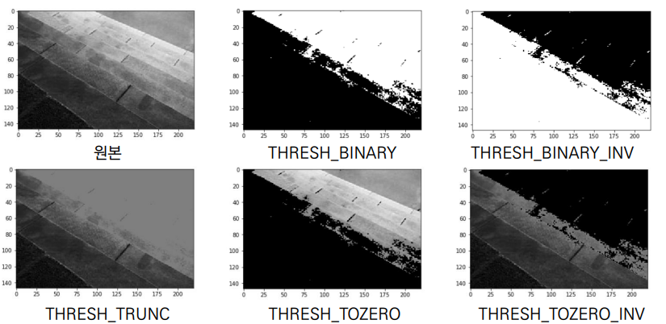
5. OpenCV 임계점 처리하기
이미지의 기본 이진화
Threshold: 127, Max_value: 255
나머지 부분 : Black(0)
Threshold: 127을 넘어가는 경우 모두 127로 하고 나머지는 그대로 둔다
Threshold: 127을 넘어가는 경우 그대로 두고 나머지는 0로 한다

Slide 32
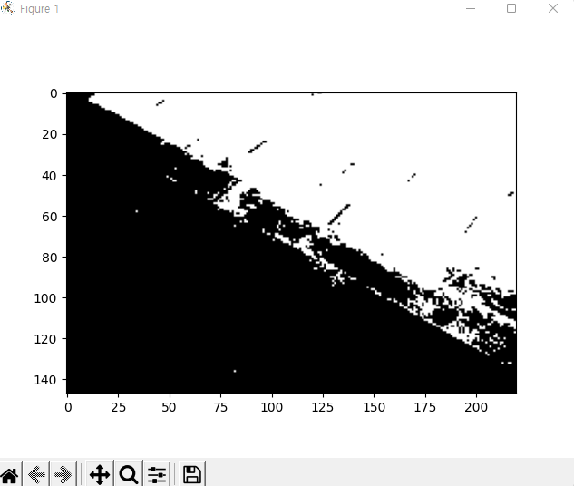
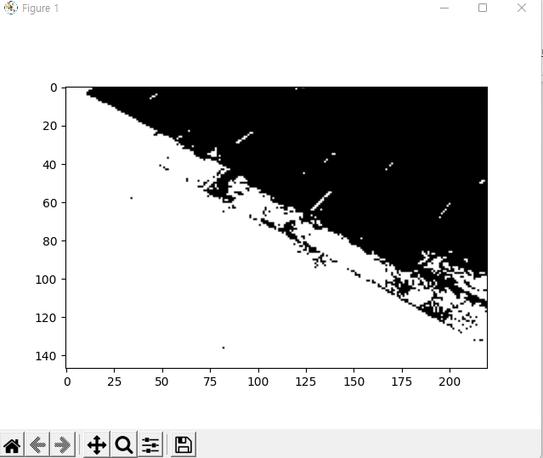
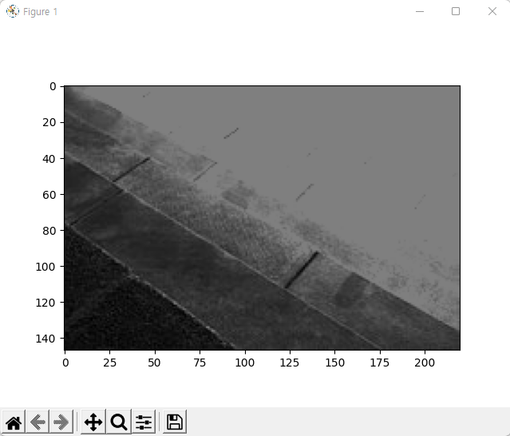
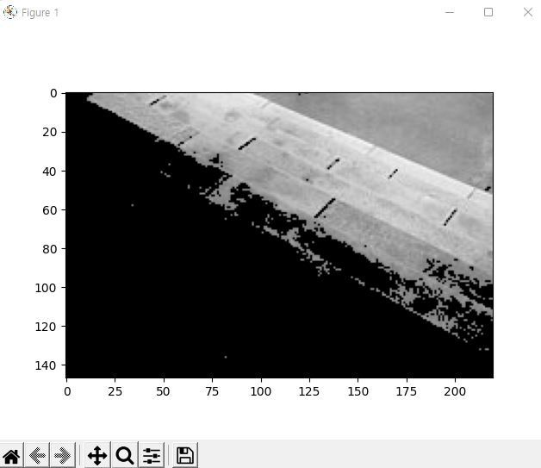
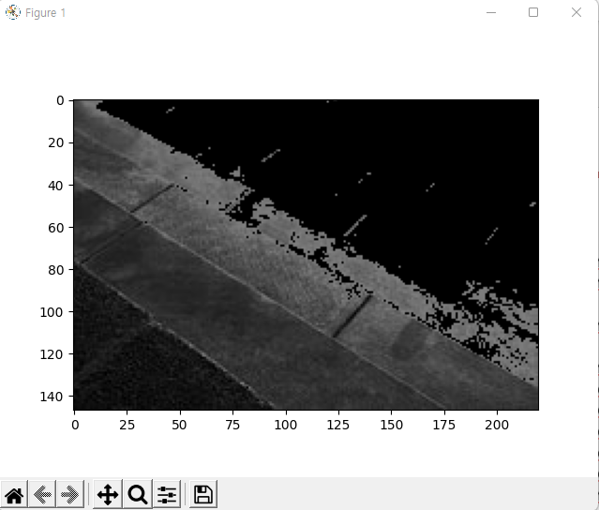
5. OpenCV 임계점 처리하기
이미지의 기본 이진화
import cv2
import matplotlib.pyplot as plt
image = cv2.imread('gray_image.jpg', cv2.IMREAD_GRAYSCALE)
images = []
ret, thres1 = cv2.threshold(image, 127, 255, cv2.THRESH_BINARY)
ret, thres2 = cv2.threshold(image, 127, 255, cv2.THRESH_BINARY_INV)
ret, thres3 = cv2.threshold(image, 127, 255, cv2.THRESH_TRUNC)
ret, thres4 = cv2.threshold(image, 127, 255, cv2.THRESH_TOZERO)
ret, thres5 = cv2.threshold(image, 127, 255, cv2.THRESH_TOZERO_INV)
images.append(thres1)
images.append(thres2)
images.append(thres3)
images.append(thres4)
images.append(thres5)
for i in images:
plt.imshow(cv2.cvtColor(i, cv2.COLOR_GRAY2RGB))
plt.show()

Slide 33
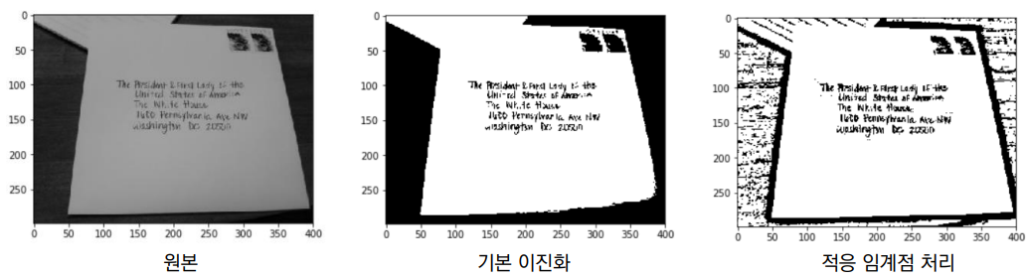
5. OpenCV 임계점 처리하기
이미지의 적응 임계점 처리
하나의 이미지에 다수의 조명 상태가 존재하는 경우 적용하면 좋습니다.
전체 하나의 조명만 있다고 가정하고 흑과 백으로 나누도록 함

Slide 34
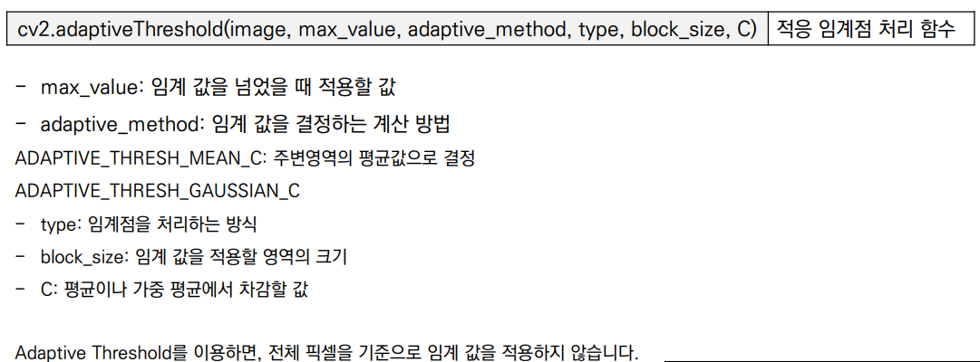
5. OpenCV 임계점 처리하기
이미지의 적응 임계점 처리

Slide 35
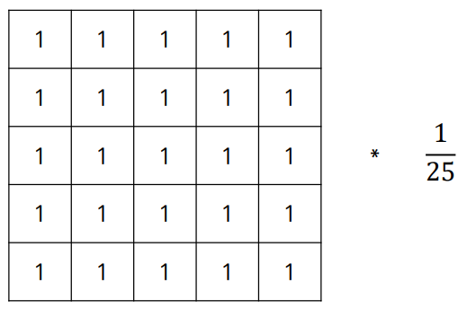
5. OpenCV 임계점 처리하기
ADAPTIVE_THRESH_MEAN_C
적용할 픽셀 (x, y)를 중심으로 하는 Block Size * Block Size 안에 있는 픽셀 값의 평균에서 C를 뺀 값을 임 계점으로 설정
ADAPTIVE_THRESH_GAUSSIAN_C
적용할 픽셀 (x, y)를 중심으로 하는 Block Size * Block Size 안에 있는 Gaussian 윈도우 기반의 가중치들 의 합에서 C를 뺀 값을 임계점으로 설정
30 | 25 | 100
임계점
=연산결과 / 25
1 | 4 | 1
4 | 7 | 4
1 | 4 | 1
원본이미지

Slide 36
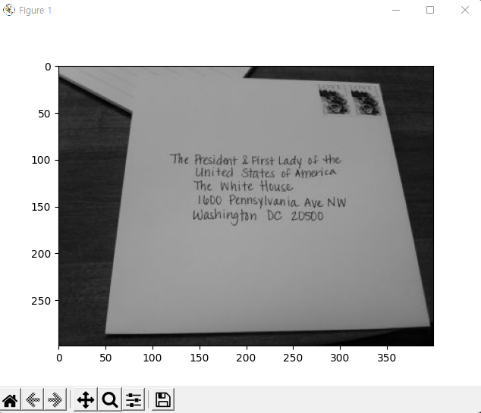


5. OpenCV 임계점 처리하기
이미지의 적응 임계점 처리
import cv2
import matplotlib.pyplot as plt
image = cv2.imread('hand_writing_image.jpg', cv2.IMREAD_GRAYSCALE)
ret, thres1 = cv2.threshold(image, 127, 255, cv2.THRESH_BINARY)
thres2 = cv2.adaptiveThreshold(image, 255, cv2.ADAPTIVE_THRESH_MEAN_C, cv2.THRESH_BINARY, 21, 3)
plt.imshow(cv2.cvtColor(image,cv2.COLOR_GRAY2RGB))
plt.show()
plt.imshow(cv2.cvtColor(thres1, cv2.COLOR_GRAY2RGB))
plt.show()
plt.imshow(cv2.cvtColor(thres2, cv2.COLOR_GRAY2RGB))
plt.show()

Slide 37
1장
6. OpenCV 도형 그리기

Slide 38


6. OpenCV 도형 그리기
직선 그리기
import cv2
import numpy as np
import matplotlib.pyplot as plt
image = np.full((512, 512, 3), 255, np.uint8)
image = cv2.line(image, (0, 0), (255, 255), (255, 0, 0), 3)
plt.imshow(image)
plt.show()
512 x 512, RGB, 8bit(255)로 초기화
(0, 0)에서 (255, 255)좌표로 선을 그린다. R:255값으로 선의 색을 선택
두께는 3으로 설정

Slide 39


6. OpenCV 도형 그리기
사각형 그리기
start
end
import cv2
import numpy as np
import matplotlib.pyplot as plt
image = np.full((512, 512, 3), 255, np.uint8)
image = cv2.rectangle(image, (20, 20), (255, 255), (255, 0, 0), 3)
plt.imshow(image)
plt.show()
512 x 512, RGB, 8bit(255)로 초기화하고 255(흰색)으로 채우기
선의 두께는 3으로 설정
(-1은 내부를 채운다)

Slide 40


6. OpenCV 도형 그리기
원 그리기
import cv2
import numpy as np
import matplotlib.pyplot as plt
image = np.full((512, 512, 3), 255, np.uint8)
image = cv2.circle(image, (255, 255), 30, (255, 0, 0), 3)
plt.imshow(image)
plt.show()

Slide 41


6. OpenCV 도형 그리기
다각형 그리기
import cv2
import numpy as np
import matplotlib.pyplot as plt
image = np.full((512, 512, 3), 255, np.uint8)
points = np.array([[5, 5], [128, 258], [483, 444], [400, 150]])
image = cv2.polylines(image, [points], True, (0, 0, 255), 4)
plt.imshow(image)
plt.show()

Slide 42


6. OpenCV 도형 그리기
텍스트 그리기
import cv2
import numpy as np
import matplotlib.pyplot as plt
image = np.full((512, 512, 3), 255, np.uint8)
image = cv2.putText(image, 'Hello World', (0, 200), cv2.FONT_ITALIC, 2, (255, 0, 0))
plt.imshow(image)
plt.show()

Slide 43
1장
7. OpenCV Contours

Slide 44


7. OpenCV Contours
Contours 찾기
Contours 그리기
Contour: 외곽, 사물의 테두리를 구분하고자 할 때 Contour 를 찾음
1
3
5
7
숫자 객체를 테두리 별로 구분해서 찾도록 함

Slide 45



7. OpenCV Contours
Contours 예제
이진화 : 127을 넘는 값들은 255(흰색)으로 하고 나머지는 0(검정색)으로 처리
import cv2
import matplotlib.pyplot as plt
image = cv2.imread('gray_image.jpg')
image_gray = cv2.cvtColor(image, cv2.COLOR_BGR2GRAY)
ret, thresh = cv2.threshold(image_gray, 127, 255, 0)
plt.imshow(cv2.cvtColor(thresh, cv2.COLOR_GRAY2RGB))
plt.show()
contours = cv2.findContours(thresh, cv2.RETR_TREE, cv2.CHAIN_APPROX_SIMPLE)[0]
image = cv2.drawContours(image, contours, -1, (0, 255, 0), 4)
plt.imshow(cv2.cvtColor(image, cv2.COLOR_BGR2RGB))
plt.show()
바깥쪽 라인만을 찾고자 하면 RETR_EXTERNAL, 내부의 Contour을 찾지 않음
[0] 인덱스가 모든 컨투어의 정보를 가짐
-1의 값은 모든 contour의 값을 표현함 (0이면 첫번째 contour만 그리도록 함)

Slide 46
1장
8. OpenCV Contours 처리

Slide 47

8. OpenCV Contours 처리
Contour의 사각형 외각 찾기

Slide 48




8. OpenCV Contours 처리
230보다 큰 경우 255(흰색)로 처리 나머지는 0(검정색)으로 처리
원본 이미지가 배경이 흰색이고 숫자가 컬러이므로 글자에 해당되는 것은 검정색으로 처리되고 바탕은 흰색(255)으로 처리됨
따라서 bitwise로 흰색과 검정색을 반전시켜 숫자가 흰색, 배경을 검정색으로 처리함
import cv2
import matplotlib.pyplot as plt
image = cv2.imread('digit_image.png')
image_gray = cv2.cvtColor(image, cv2.COLOR_BGR2GRAY)
ret, thresh = cv2.threshold(image_gray, 230, 255, 0)
thresh = cv2.bitwise_not(thresh)
plt.imshow(cv2.cvtColor(thresh, cv2.COLOR_GRAY2RGB))
plt.show()
contours = cv2.findContours(thresh, cv2.RETR_TREE, cv2.CHAIN_APPROX_SIMPLE)[0]
image = cv2.drawContours(image, contours, -1, (0, 0, 255), 4)
plt.imshow(cv2.cvtColor(image, cv2.COLOR_BGR2RGB))
plt.show()
contour = contours[0]
x, y, w, h = cv2.boundingRect(contour)
image = cv2.rectangle(image, (x, y), (x + w, y + h), (0, 0, 255), 3)
plt.imshow(cv2.cvtColor(image, cv2.COLOR_BGR2RGB))
plt.show()
-1로 하여 모든 contour를 그리도록 함
첫번째 contour 선택
원본이미지

Slide 49

8. OpenCV Contours 처리
Contour의 Convex Hull

Slide 50


8. OpenCV Contours 처리
import cv2
import matplotlib.pyplot as plt
image = cv2.imread('digit_image.png')
image_gray = cv2.cvtColor(image, cv2.COLOR_BGR2GRAY)
ret, thresh = cv2.threshold(image_gray, 230, 255, 0)
thresh = cv2.bitwise_not(thresh)
contours = cv2.findContours(thresh, cv2.RETR_TREE, cv2.CHAIN_APPROX_SIMPLE)[0]
image = cv2.drawContours(image, contours, -1, (0, 0, 255), 4)
plt.imshow(cv2.cvtColor(image, cv2.COLOR_BGR2RGB))
plt.show()
contour = contours[0]
hull = cv2.convexHull(contour)
image = cv2.drawContours(image, [hull], -1, (255, 0, 0), 4)
plt.imshow(cv2.cvtColor(image, cv2.COLOR_BGR2RGB))
plt.show()

Slide 51

8. OpenCV Contours 처리
Contour의 유사다각형 구하기

Slide 52




8. OpenCV Contours 처리
import cv2
import matplotlib.pyplot as plt
image = cv2.imread('digit_image.png')
image_gray = cv2.cvtColor(image, cv2.COLOR_BGR2GRAY)
ret, thresh = cv2.threshold(image_gray, 230, 255, 0)
thresh = cv2.bitwise_not(thresh)
contours = cv2.findContours(thresh, cv2.RETR_TREE, cv2.CHAIN_APPROX_SIMPLE)[0]
image = cv2.drawContours(image, contours, -1, (0, 0, 255), 4)
plt.imshow(cv2.cvtColor(image, cv2.COLOR_BGR2RGB))
plt.show()
contour = contours[0]
epsilon = 0.01 * cv2.arcLength(contour, True)
approx = cv2.approxPolyDP(contour, epsilon, True)
image = cv2.drawContours(image, [approx], -1, (0, 255, 0), 4)
plt.imshow(cv2.cvtColor(image, cv2.COLOR_BGR2RGB))
plt.show()
둘레의 길이
0.001로 설정한 경우
0.1로 설정한 경우

Slide 53

8. OpenCV Contours 처리
Contour의 기본정보

Slide 54
8. OpenCV Contours 처리
import cv2
import matplotlib.pyplot as plt
image = cv2.imread('digit_image.png')
image_gray = cv2.cvtColor(image, cv2.COLOR_BGR2GRAY)
ret, thresh = cv2.threshold(image_gray, 230, 255, 0)
thresh = cv2.bitwise_not(thresh)
contours = cv2.findContours(thresh, cv2.RETR_TREE, cv2.CHAIN_APPROX_SIMPLE)[0]
image = cv2.drawContours(image, contours, -1, (0, 0, 255), 4)
contour = contours[0]
area = cv2.contourArea(contour)
print(area)
length = cv2.arcLength(contour, True)
print(length)
M = cv2.moments(contour)
print(M)
plt.imshow(cv2.cvtColor(image, cv2.COLOR_BGR2RGB))
plt.show()
9637.5
1112.1046812534332
{'m00': 9637.5, 'm10': 2328654.1666666665, 'm01': 525860.6666666666, 'm20': 592439950.25 ……….

Slide 55
1장
9. OpenCV Filtering

Slide 56
9. OpenCV Filtering
필터링
이미지에 커널을 적용하여 이미지를 흐리게(Blurring = Smoothing) 처리할 수 있습니다.
이미지를 흐리게 만들면 노이즈 및 손상을 줄일 수 있습니다.

Slide 57

9. OpenCV Filtering
컨볼루션 계산
특정한 이미지에서 커널(Kernel)을 적용해 컨볼루션 계산하여 필터링을 수행할 수 있습니다.
원본 이미지의 2값을 4로 변경함

Slide 58

9. OpenCV Filtering
중간일수록 값이 크고 멀어질수록 작은 값을 처리

Slide 59


9. OpenCV Filtering
직접 커널을 생성하여 필터 적용하기
import cv2
import matplotlib.pyplot as plt
import numpy as np
image = cv2.imread('gray_image.jpg')
plt.imshow(cv2.cvtColor(image, cv2.COLOR_BGR2RGB))
plt.show()
size = 4
kernel = np.ones((size, size), np.float32) / (size ** 2)
print(kernel)
dst = cv2.filter2D(image, -1, kernel)
plt.imshow(cv2.cvtColor(dst, cv2.COLOR_BGR2RGB))
plt.show()
다음장의 cv2.blur(image, (4, 4))로 처리가능
모든 값들이 1/16인 4x4
[[0.0625 0.0625 0.0625 0.0625]
[0.0625 0.0625 0.0625 0.0625]
[0.0625 0.0625 0.0625 0.0625]
[0.0625 0.0625 0.0625 0.0625]]

Slide 60

9. OpenCV Filtering
Basic Blur
import cv2
import matplotlib.pyplot as plt
image = cv2.imread('gray_image.jpg')
plt.imshow(cv2.cvtColor(image, cv2.COLOR_BGR2RGB))
plt.show()
dst = cv2.blur(image, (4, 4))
plt.imshow(cv2.cvtColor(dst, cv2.COLOR_BGR2RGB))
plt.show()

Slide 61


9. OpenCV Filtering
Gaussian Blur
import cv2
import matplotlib.pyplot as plt
image = cv2.imread('gray_image.jpg')
plt.imshow(cv2.cvtColor(image, cv2.COLOR_BGR2RGB))
plt.show()
# kernel_size: 홀수
dst = cv2.GaussianBlur(image, (5, 5), 0)
plt.imshow(cv2.cvtColor(dst, cv2.COLOR_BGR2RGB))
plt.show()
사이즈가 커지면 블러링의 정도가 높아진다
윈도우 사이즈 : 15 x 15

